Slide 1

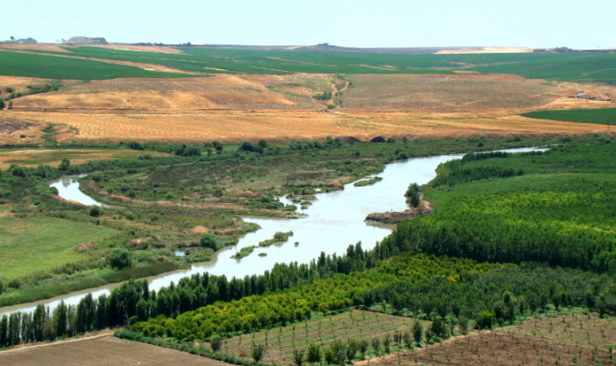
切切寻求 蒙神眷爱 领受启示
但以理书 10:1-21

Slide 2

祷告

Slide 3



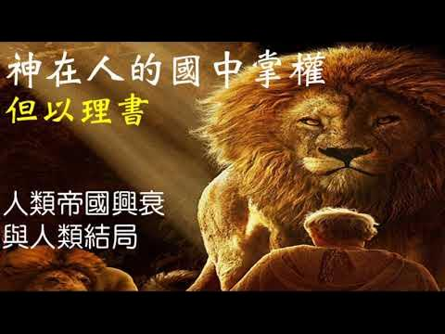
末世的争战（但10-12）
但以理见异象（10）
异象的内容（11-12）
序言

Slide 4

结构
但以理见异象
(10:1-3）
明白信息，迫切祈求
大
纲
但以理与天使
(10:4-21）
见天使 知真相 接启示
当今的生活实践

Slide 5

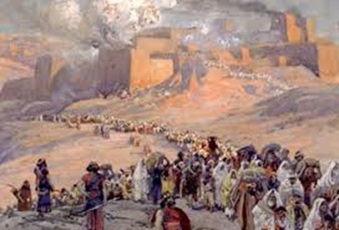
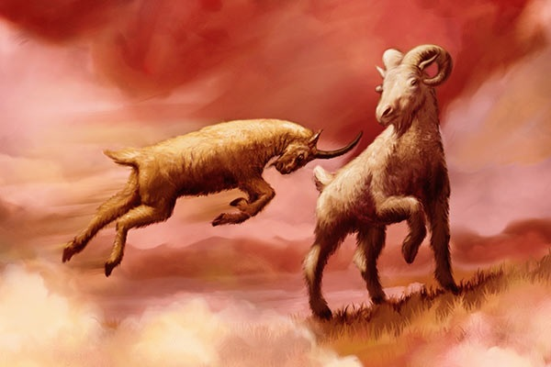
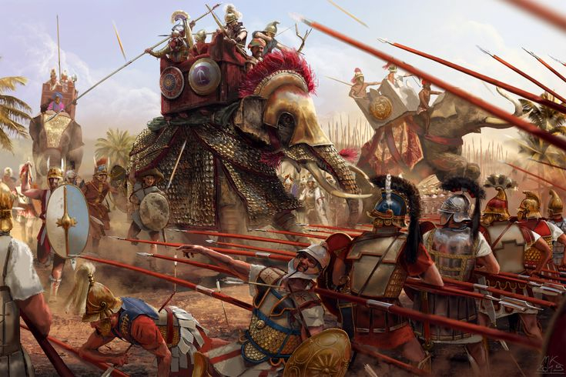
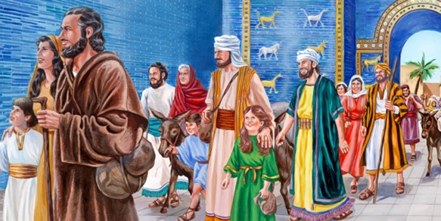
一、明白信息 迫切祈求（10:1-3）
1 波斯王居鲁士第三年，有事显给称为伯提沙撒的但以理。这事是真的，是指着大争战。但以理通达这事，明白这异象。
神谕、启示、信息、话
“军队”“战争” “艰苦服役”
第一次 回归
拉1:1
七十个七
但9:1
无人能明白其中的意思(但8:27b)
539BC
538
536
重建圣殿

Slide 6


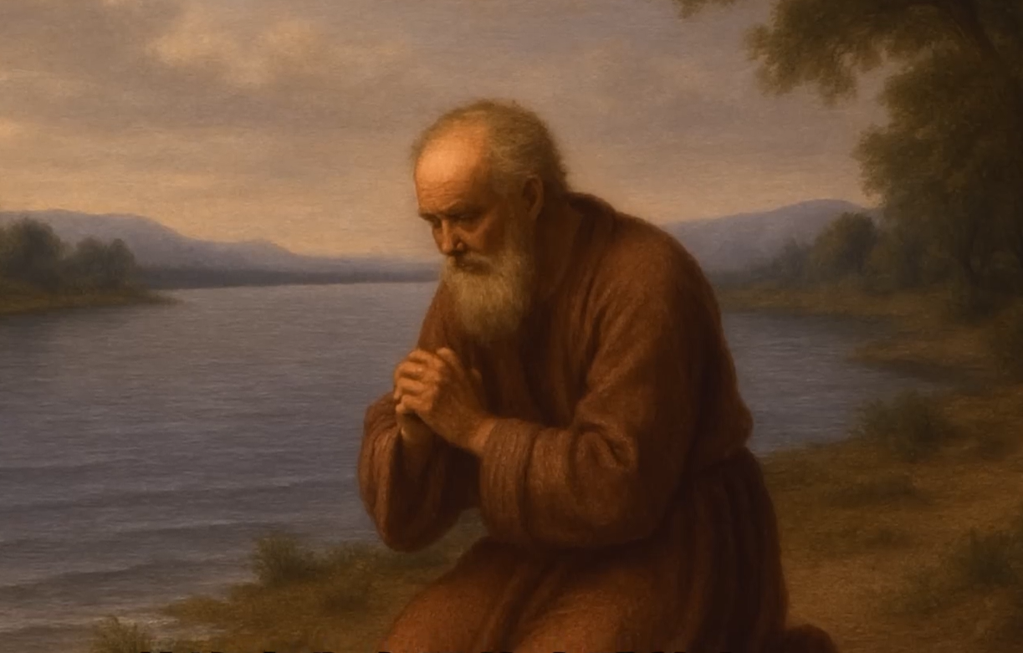
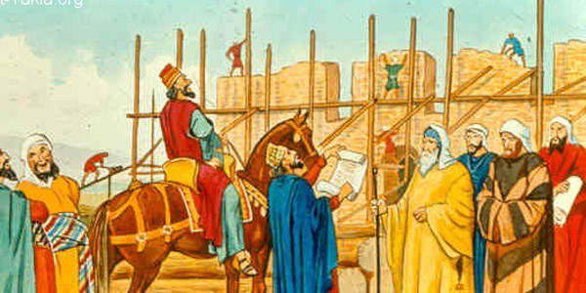
2 当那时，我但以理悲伤了三个七日。3 美味我没有吃，酒肉没有入我的口，也没有用油抹我的身，直到满了三个七日。
悲伤之中 切切寻求
于是在耶路撒冷神殿的工程就停止了(拉4:24a)

Slide 7
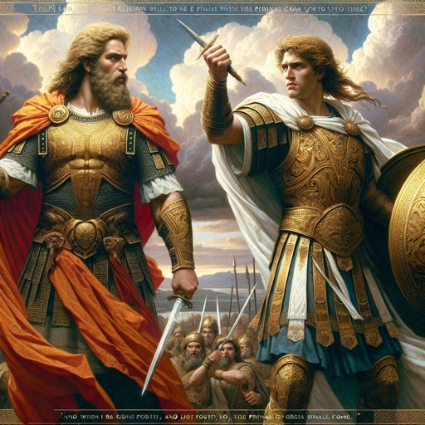
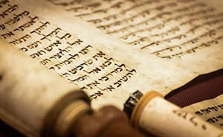
二、见异象 知真相 接启示（10:4-21）
独见异象，战兢沉睡（4-9）
真相揭晓，灵界争战 （10-17）
蒙爱获力，领受启示 （18-21）

Slide 8
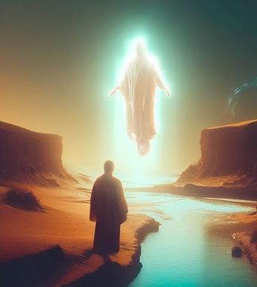
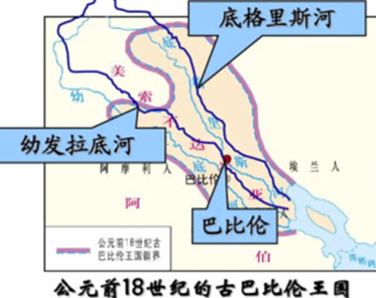
1. 独见异象，战兢沉睡（10:4-9）
10:4 正月二十四日，我在底格里斯大河边，5 举目观看，见有一人身穿细麻衣，
腰束乌法精金带
他身体如水苍玉
面貌如闪电
眼目如火把
手和脚如光明的铜
声音如大众的声音
（但以理10:5-6）

Slide 9
见有一人身穿细麻衣 | 灯台中间有一位好像人子
腰束乌法精金带
他身体如水苍玉
面貌如闪电
眼目如火把
手和脚如光明的铜
（但以理书10:5-6）
胸间束着金带
他的头与发皆白
眼目如同火焰
脚好像在炉中锻炼光明的铜
面貌如同烈日放光
（启示录 1:13-16）
我是首先的,我是末后的(17b)

Slide 10
但以理见异象 | 以西结见异象
腰束乌法精金带
他身体如水苍玉
面貌如闪电
眼目如火把
手和脚如光明的铜
（但以理书10:5-6）
在他们头以上的穹苍之上有宝座的形象，仿佛蓝宝石，在宝座形象以上有仿佛人的形状。 我见从他腰以上有仿佛光耀的精金，周围都有火的形状 …… 这就是耶和华荣耀的形象。……
（以西结书 1:26-28）

Slide 11

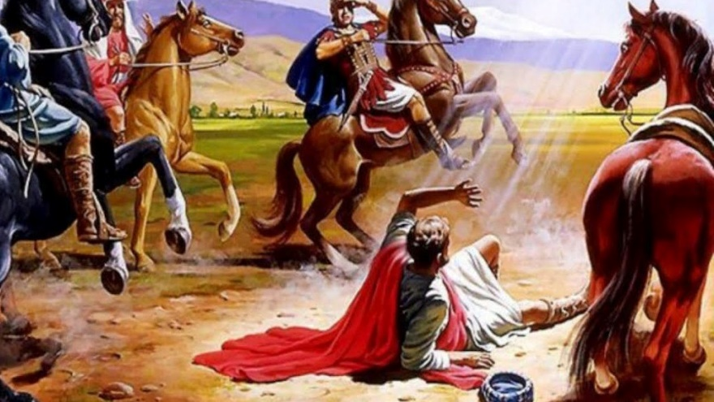
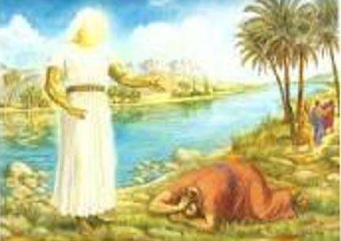
1. 独见异象，战兢沉睡
7 这异象唯有我但以理一人看见，同着我的人没有看见，他们却大大战兢，逃跑隐藏， 8 只剩下我一人。我见了这大异象便浑身无力，面貌失色，毫无气力。 9 我却听见他说话的声音，一听见就面伏在地沉睡了。
保罗仆倒在地(徒9)

Slide 12
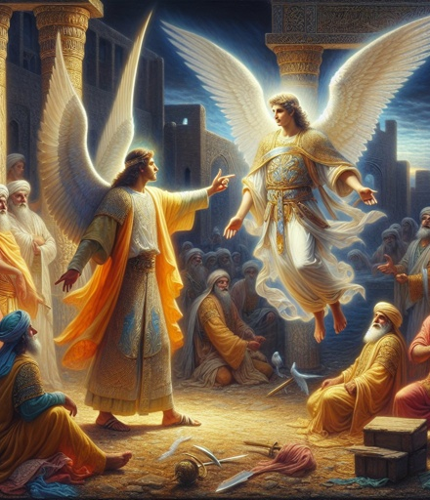
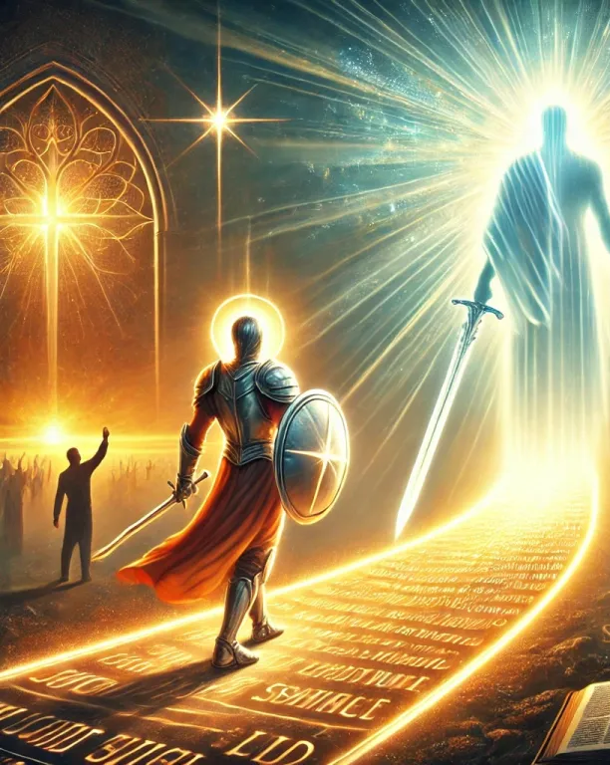
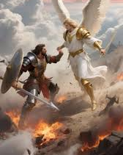
2. 真相揭晓，灵界争战（10:10-17）

Slide 13
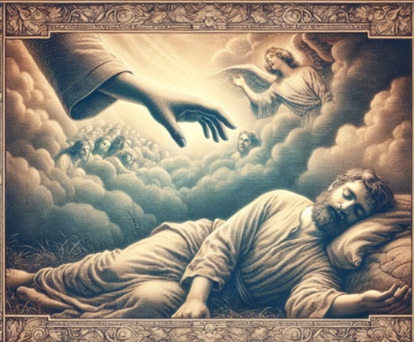
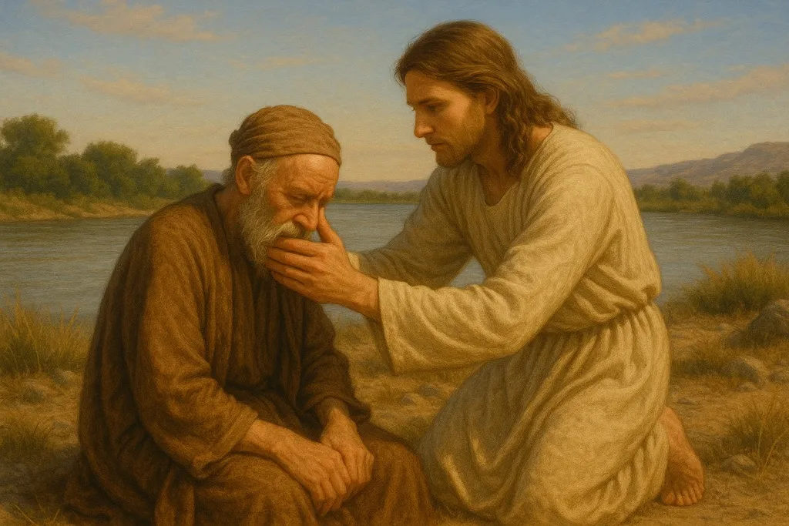
2. 真相揭晓，灵界争战
10:10 忽然有一手按在我身上，使我用膝和手掌支持微起。
（触摸, touch）
具有恢复的作用
11 他对我说：“大蒙眷爱的但以理啊，要明白我与你所说的话， 只管站起来，因为我现在奉差遣来到你这里。”他对我说这话，我便战战兢兢地立起来。
天上来者？

Slide 14
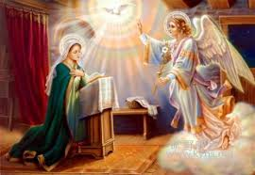
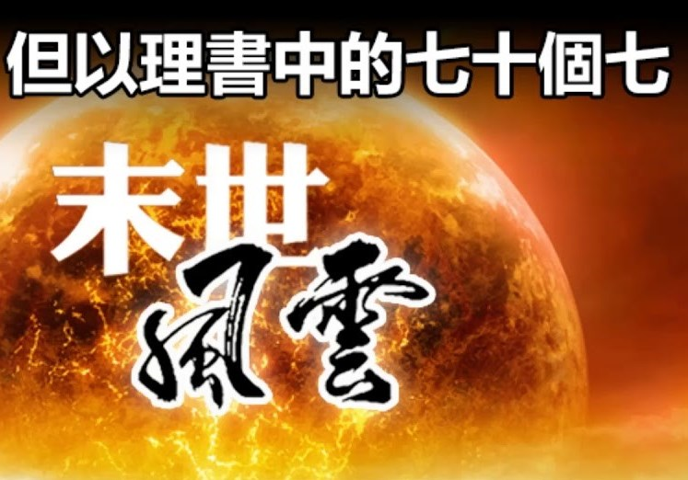
加百列
名字的意思：属神的人
名字出现
但8:16，9:21 路1:19，1:26
10:11 大蒙眷爱的但以理啊
10:19 大蒙眷爱的人哪，不要惧怕
9:23a 你初恳求的时候，就发出命令，我来告诉你，因你大蒙眷爱；
蒙大恩的女子
9:3我便禁食，披麻蒙灰，定意向主神祈祷恳求。

Slide 15
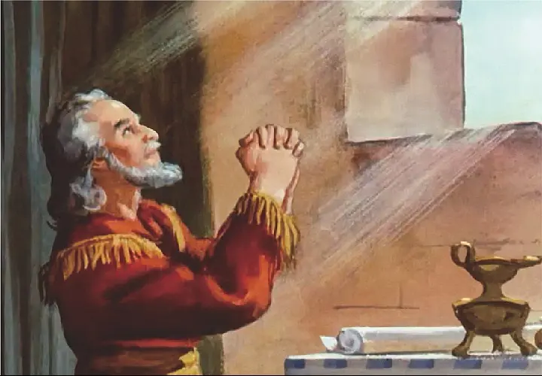
10:12 他就说：“但以理啊，不要惧怕。因为从你第一日专心求明白将来的事，
切切寻求 蒙神应允
专心求明白
你的言语
我是因 你的言语而来
又在你神面前
异象
已蒙应允
刻苦己心
谦卑自己

Slide 16
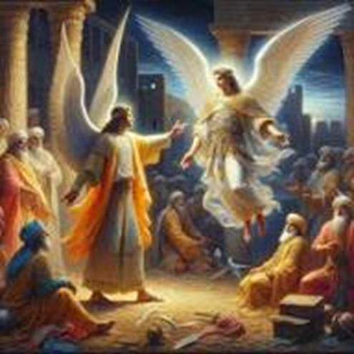

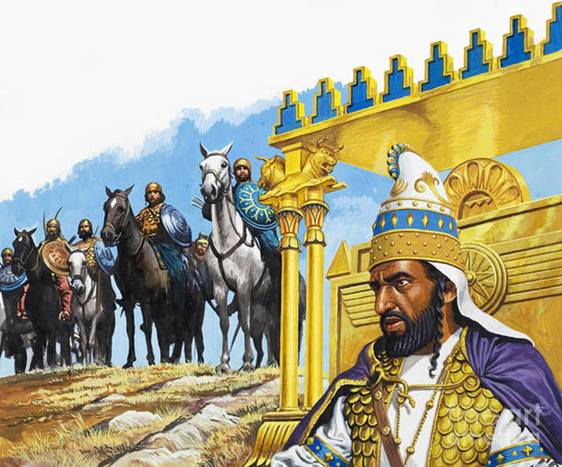
2. 真相揭晓，灵界争战
王子/统治者
10:12 …… 我是因你的言语而来。
13 但波斯国的魔君拦阻我二十一日，忽然有大君中的一位米迦勒来帮助我，我就停留在波斯诸王那里。

Slide 17
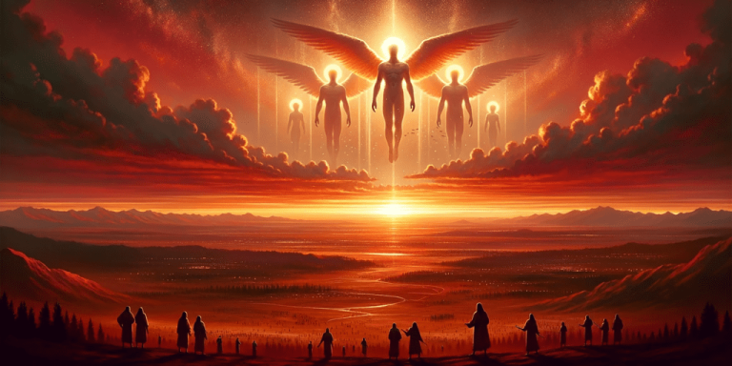
地区性天使
至高者将地业赐给列邦，将世人分开，就照以色列人的数目立定万民的疆界。(申命记32:8)
神众子的数目
the number of the sons of God（ ESV)
神差派天使（神的众子）守护不同的地区
名字的意思: 像战士的天使
是以色列的守护天使
保佑你本国之民的天使长(但12:1)
米迦勒
启12:7b 米迦勒同他的使者与龙争战。

Slide 18
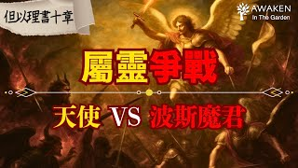
地区性鬼魔 (Territorial spirits)
波斯魔君 希腊魔君
堕落的天使
受撒但差派在特定地区
操控地上邦国，影响列国领袖
到那日，耶和华在高处必惩罚高处的众军，在地上必惩罚地上的列王。他们必被聚集，像囚犯被聚在牢狱中，并要囚在监牢里，多日之后便被讨罪。 （以赛亚书24:21-22）

Slide 19
2. 真相揭晓，灵界争战
13 但波斯国的魔君拦阻我二十一日，忽然有大君中的一位米迦勒来帮助我，我就停留在波斯诸王那里。
天上来者？

Slide 20

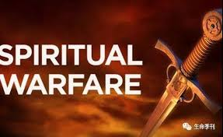
灵界争战
天使被拦阻
祷告是争战
呼求无回应
常常祷告 不可灰心
(路18:1)

Slide 21
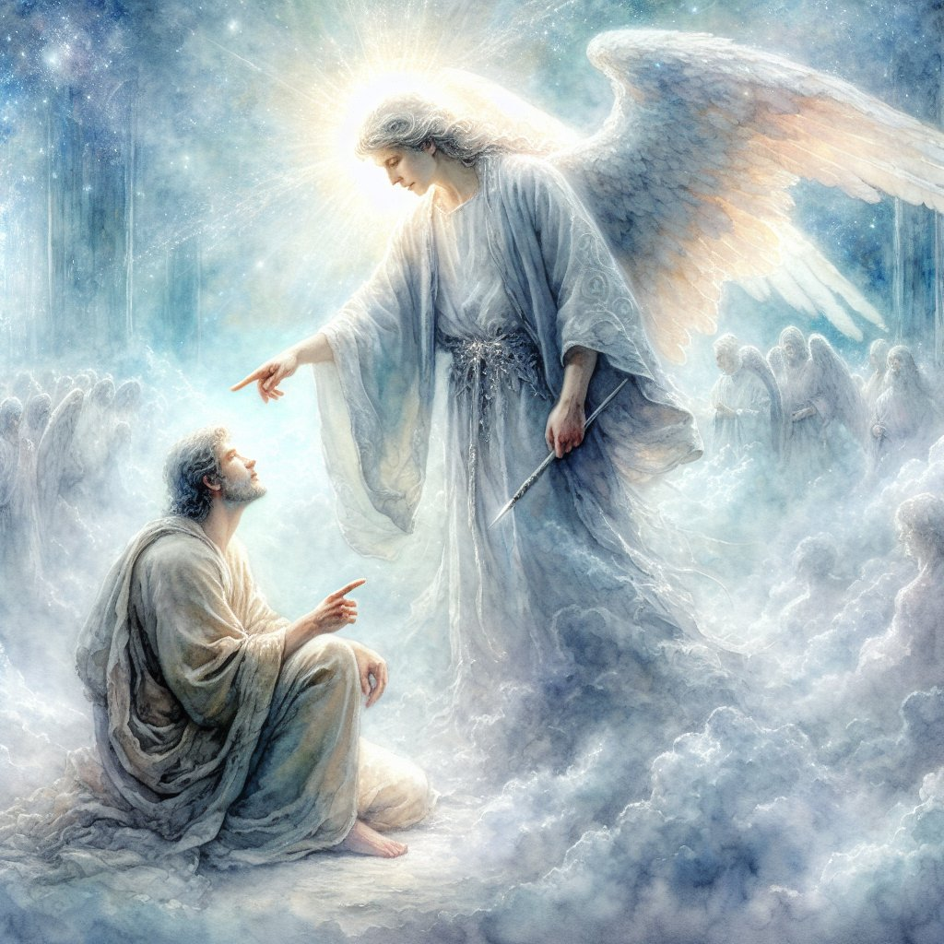
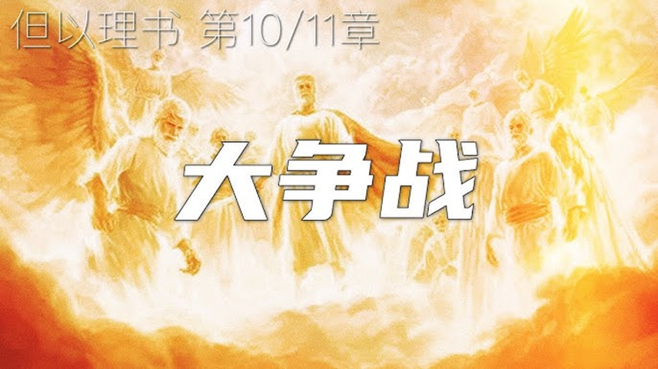
2. 真相揭晓，灵界争战
人加百列(但9:21)
14 现在我来，要使你明白本国之民日后必遭遇的事，因为这异象关乎后来许多的日子。”15 他向我这样说，我就脸面朝地，哑口无声。
16 不料，有一位像人的摸我的嘴唇，我便开口向那站在我面前的说：“我主啊，因见这异象，我大大愁苦，毫无气力。17 我主的仆人怎能与我主说话呢？我一见异象就浑身无力，毫无气息。”
我就问与我说话的天使说：“主啊，这是什么意思？”（撒迦利亚书 6:4）
第二次触摸

Slide 22
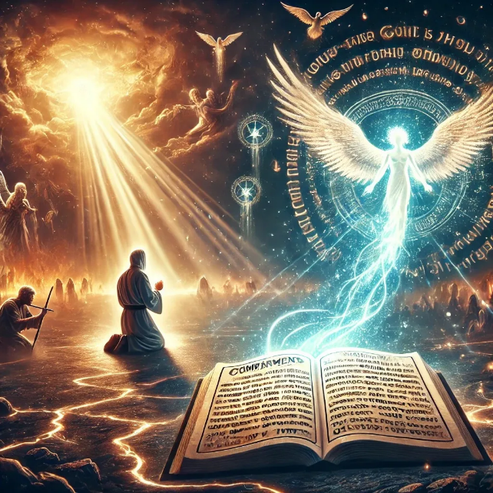
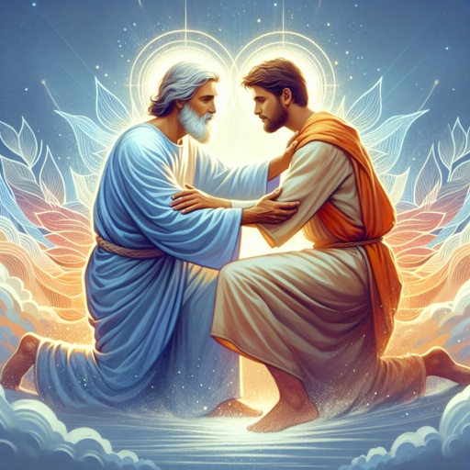
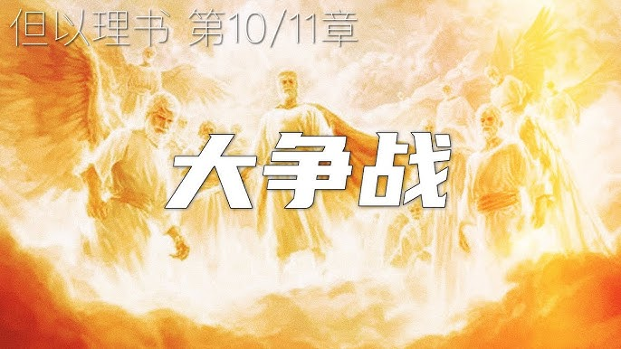
3. 蒙爱获力，领受启示（10:18-21）
10:18 有一位形状像人的又摸我，使我有力量。
第三次触摸

Slide 23
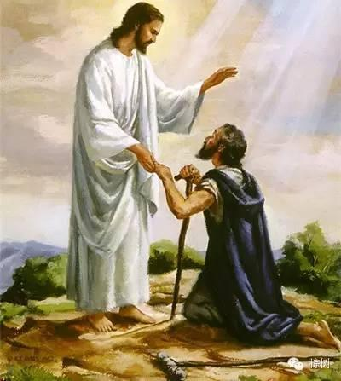
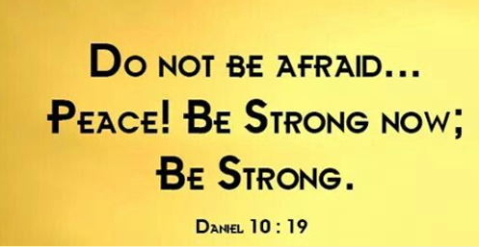
3. 蒙爱获力，领受启示
两次“大蒙眷爱”
19 他说：“大蒙眷爱的人哪，不要惧怕，愿你平安！你总要坚强！”他一向我说话，我便觉得有力量，说：“我主请说，因你使我有力量。”
使我有力量(18)
切切寻求 蒙神眷爱
使我有力量
我便开口
10:18
微起颤抖
10:16
10:10
三次触摸

Slide 24
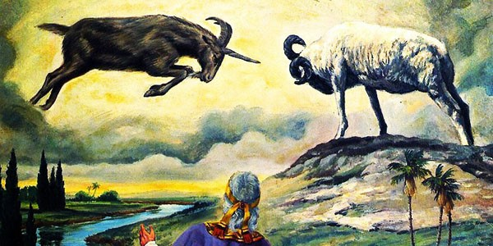
3. 蒙爱获力，领受启示
20 他就说：“你知道我为何来见你吗？现在我要回去与波斯的魔君争战，我去后，希腊的魔君必来。
波斯帝国 | 希腊帝国
外邦统治
管辖神的子民
双羊异象
兽与兽之间相争

Slide 25


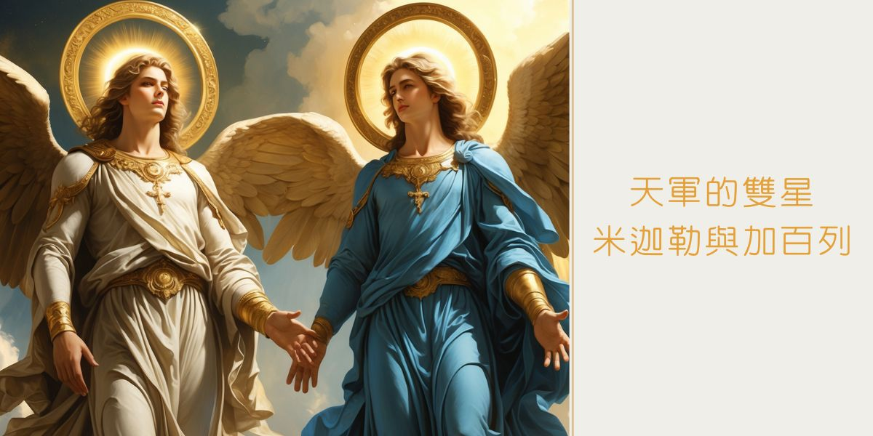
3. 蒙爱获力，领受启示
21 但我要将那录在真确书上的事告诉你。除了你们的大君米迦勒之外，没有帮助我抵挡这两魔君的。”
神在表面现象背后掌管一切
11:1 又说：“当玛代王大流士元年，我曾起来扶助米迦勒，使他坚强。

Slide 26

总结（但10:1-21）
神在表面现象背后掌管一切
见异象
大争战 （10:1）
切切寻求
大蒙眷爱 揭晓真相
接启示
真确书 （10:21）

Slide 27


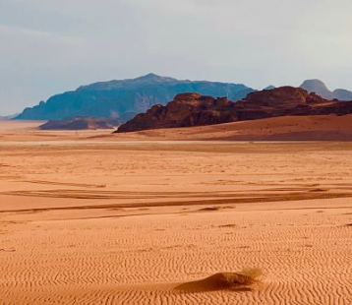
三、当今的生活实践
当今的属灵征战
不叫我们遇见试探，救我们脱离凶恶。（太6:13）
干旱疲乏无水地
切切寻求渴想神
恶者the evil one

Slide 28

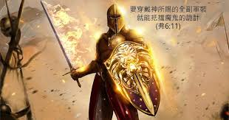
1. 如何抵挡魔鬼的攻击？
弗 6:10 我还有末了的话，你们要靠着主，倚赖他的大能大力做刚强的人。
新约：圣徒的争战
11 要穿戴神所赐的全副军装，就能抵挡魔鬼的诡计。 12 因我们并不是与属血气的争战，乃是与那些执政的、掌权的、管辖这幽暗世界的，以及天空属灵气的恶魔争战。（以弗所书 6:11-12）

Slide 29
全副军装 抵挡魔鬼
以弗所书
用真理当做 带子束腰
（6:14）
靠着圣灵随时多方祷告祈求 （6:18）
平安的福音
当做鞋穿上
（6:15）
切切寻求
领受启示
读经祷告 传扬福音

Slide 30
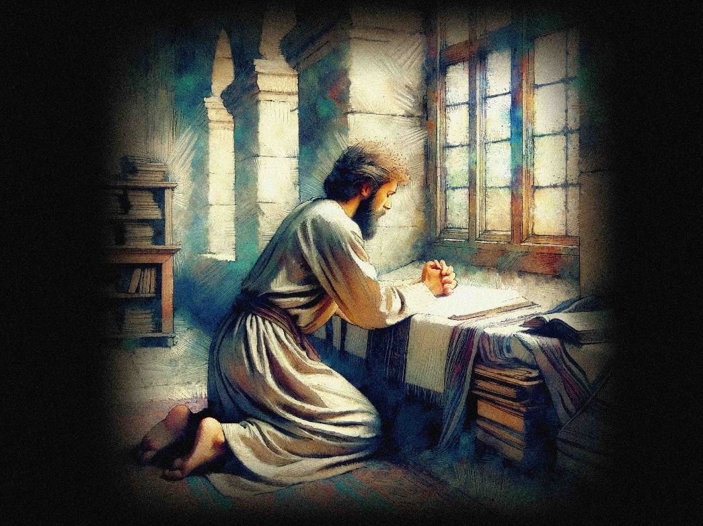

2. 一个寻求神旨意的例子 (2025年）
切切寻求 蒙神眷爱 领受启示

Slide 31

荒漠甘泉 10月13日
应当一无挂虑，只要凡事借着祷告 …… 告诉神。……（腓立比书4:6-7）

Slide 32
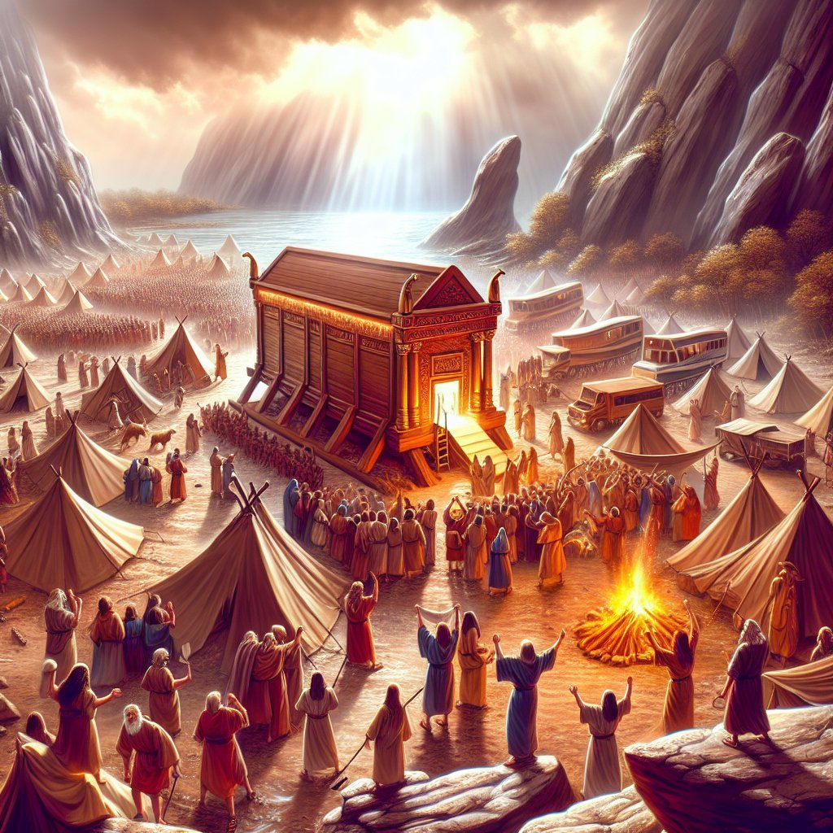

荒漠甘泉 10月19日
耶和华的约柜在前头行……（ 民数记10:33）
信徒啊，不要说你想做什么，不做什么，你只要求神使你看见，他为你选了哪一条路。如果道路还未显明，那就是说：现在还没有行动的需要。你只管站在现在的位置上，神会负全责的。

Slide 33
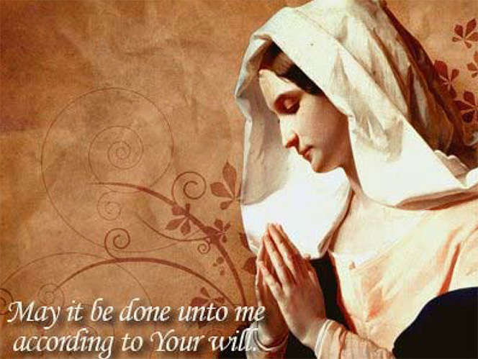
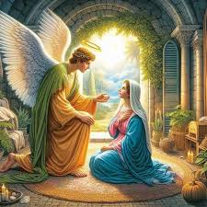
将临期晚祷 12月9日
将临期晚祷 12月13日
圣灵要临到你身上……我是主的使女，情愿照你的话成就在我身上。
（路加福音 1:35, 37, 38）
我是主的使女，情愿照你的话成就在我身上。（路加福音 1:38）
切切寻求 领受启示

Slide 34

一个寻求神旨意的例子
2025
10/13
10/19
12/9
12/13
一无挂虑
祷告祈求
神赐平安
站在现在的位置上神会负责
情愿照你的话成就在我身上
被提醒
切切寻求 领受启示

Slide 35
尽管世事艰难 但神在表面现象背后掌管一切 并将取得最后的胜利
结语
切切寻求 蒙神眷爱 领受启示
尽管世事混乱 但神在表面现象背后掌管一切
基督在十字架上击败了掌死权的撒旦
切切寻求 讨神喜悦 领受启示

Slide 36


祷告
我心切切渴慕你

